Slide 1

응용 소프트웨어 개발
(임베디드 소프트웨어 개발)
연수고등학교
담당 교사 : 신언국
담당 강사 : 장동혁
ssjf409@naver.com
관련 자료 : github.com/ssjf409/2020-yeounsu-highschool

Slide 2
소개
장동혁
인천대학교 전자공학과
SDT 연구실 (임베디드 저전력 설계 연구)
동춘동 컴세바 IT 컴퓨터 학원 강사 (C/C++, JAVA, Python ..)
GDG(Google Developers Groups) Songdo
Notes:
소개

Slide 3
소개
학생 평가 방법
평가 내용 |  | 내 용
실 습 (50%) | 적극성 및 준비 (10점) | 키트 및 부품 준비, 자리 정리(컴퓨터 끄기)
 | 정밀도 및 완성도 (20점) | 강의 시간 내에 간단한 실습 진행
 | 프로그래밍 이해 (20점) | 강의 시간 내에 간단한 실습 진행
작품 창작 (50%) | 적극성 및 준비 (10점) | 작품에 대한 기여도
 | 정밀도 및 완성도 (20점) | 작품의 완성도
 | 프로그래밍 이해 (20점) | 작품에 대한 질문
Notes:
실습, 작품 창작 설명
실습은 매 수업 시간마다 1회 ~ 2회 진행 ( 수업에서 배운 내용을 곧바로 사용하게 됨)
1. 적극성 및 준비 항목 : 수업에 임하는 태도와 수업 준비물 아두이노 키트, 컴퓨터를 잘 끄고 갔는지
2. 정밀도 및 완성도, 프로그래밍 이해 두개 항목은 동시에 평가가 됨.
매 수업시간마다 그날 배운 내용을 활용해서 간단한 실습을 진행하게 됨. 그 때 배운 내용들을 잘 활용하였는지 평가
작품 창작은 7월 29일 약 2달 뒤에 각자 만든 작품을 평가하게 됨.

Slide 4
소개
수업 일수
5.27 | 6.3 | 6.10 | 6.17 | 6.24 | 7.1
수 업 | 수 업 | 수 업 | 수 업 | 수 업 | 미 정
7.8 | 7.15 | 7.22 | 7.29 | 8.5 | 8.26
수 업 | 작품 구상 | 수 업 | 작품 발표
Notes:
작품 발표 전까지 수업 일수는 많으면 오늘 포함해서 9일이구요.
7월 1일 학부모 총회가 있으면 미뤄질수도 있음

Slide 5











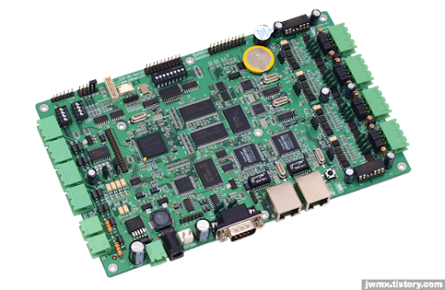

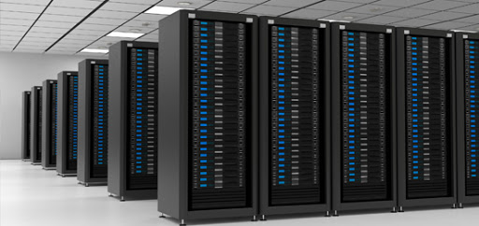
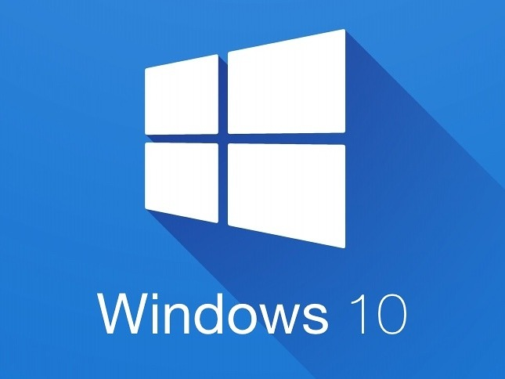

응용 소프트웨어 개발
프로그래머란..
웹 개발자
앱 개발자
게임 개발자
서버 개발자
시스템 개발자
임베디드 개발자
Notes:
웹 개발자 : 네이버, 다음, 구글
앱 개발자 : 카카오톡, 페이스북, 등등
게임 개발자 : 롤, 오버워치, 배틀그라운드
서버 개발자 : 데이터 센터를 운영
시스템 개발자 : MS
임베디드 개발자 : 삼성

Slide 6
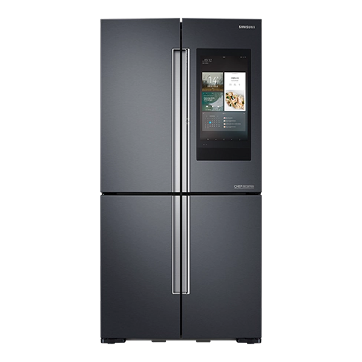
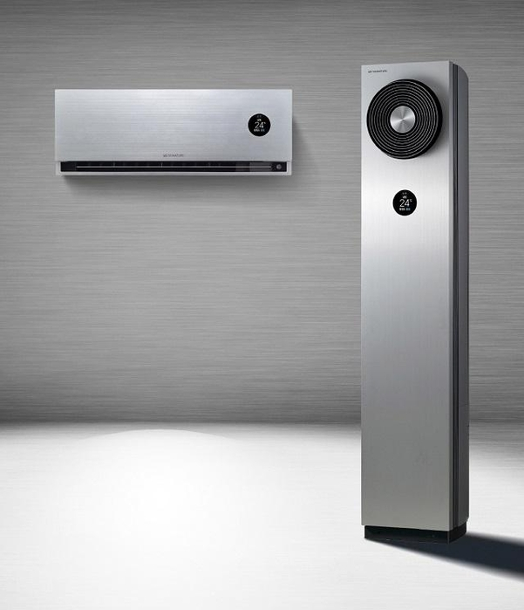
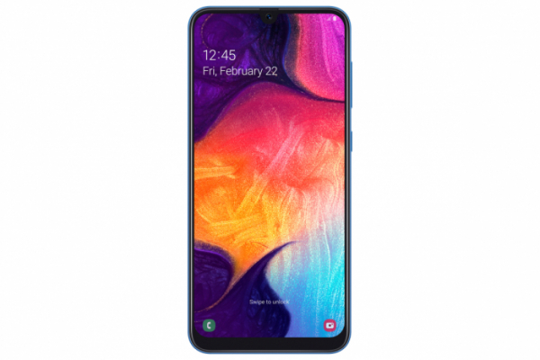
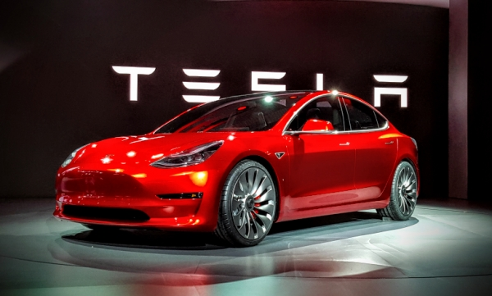
응용 소프트웨어 개발
임베디드 시스템과 임베디드 소프트웨어 개발
임베디드 시스템 = 특수한 목적을 수행하기 위한 컴퓨터
Notes:
임베디드 시스템과 임베디드 소프트웨어 개발은 무엇인가?
임베디드 시스템은 위에 보이는 초록 판때기 위에 칩들이 올라가 있는 것..

Slide 7
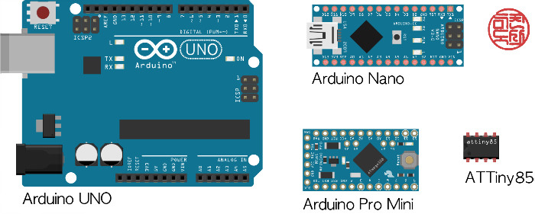
응용 소프트웨어 개발
아두이노
교육용
배우기 매우 쉽다
저렴하다
가격 대비 우수한 성능
가장 널리 사용됨

Slide 8
응용 소프트웨어 개발
아두이노
영상 : https://www.youtube.com/watch?v=S6bjZ5kTxyM

Slide 9
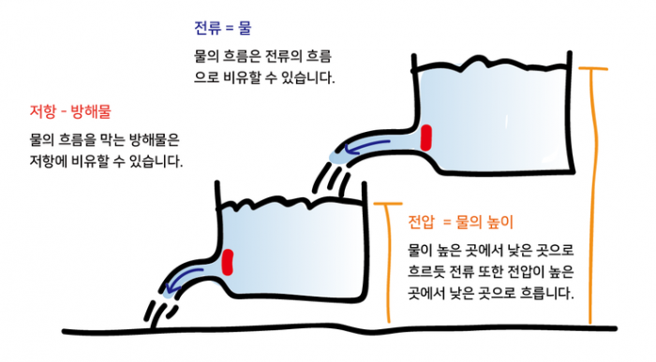
회로 이해 (전기)
전기 = 물
전류 = 물의 양
전압(전위) = 물 알갱이 하나의 에너지
저항 = 물의 낙하지점

Slide 10

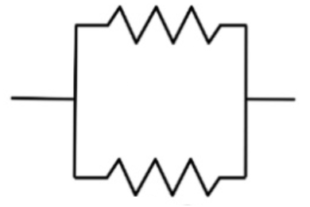
회로 이해 (전기)
5V
0V
0V
5V

Slide 11
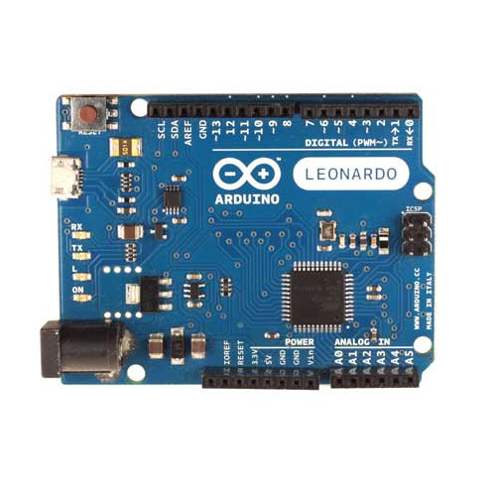
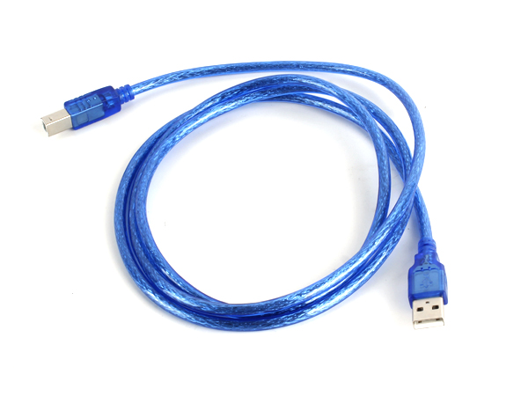
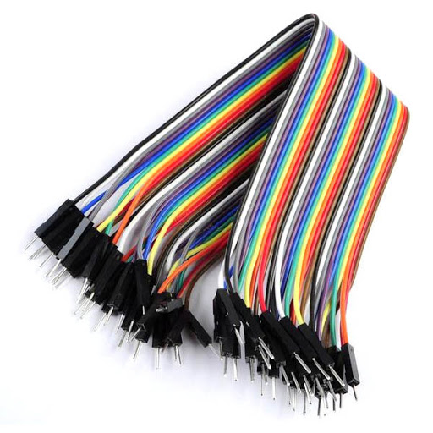
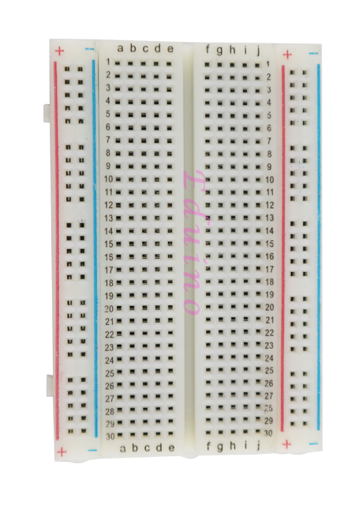
회로 이해 (기본 구성품)
아두이노 우노
USB 케이블
브레드 보드 (빵판)
점퍼 케이블

Slide 12
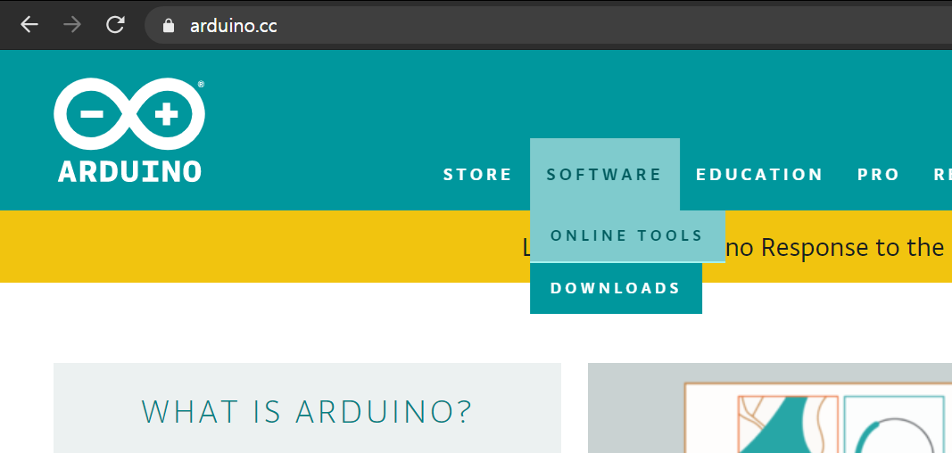
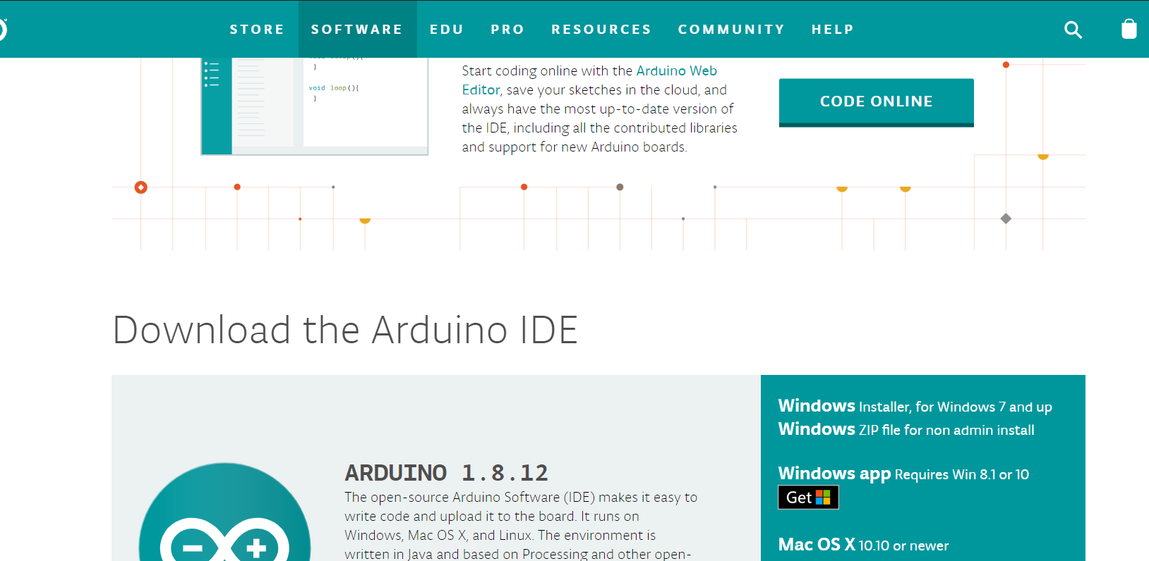
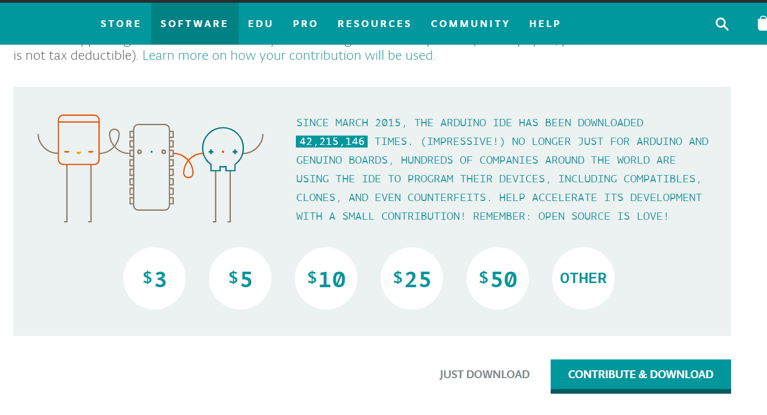
실 습 (아두이노 개발환경 설치)
www.arduino.cc 접속
SOFTWARE – DOWNLOADS 선택
Windows installer, for Windows 7 and up 클릭
JUST DOWNLOAD
설치

Slide 13
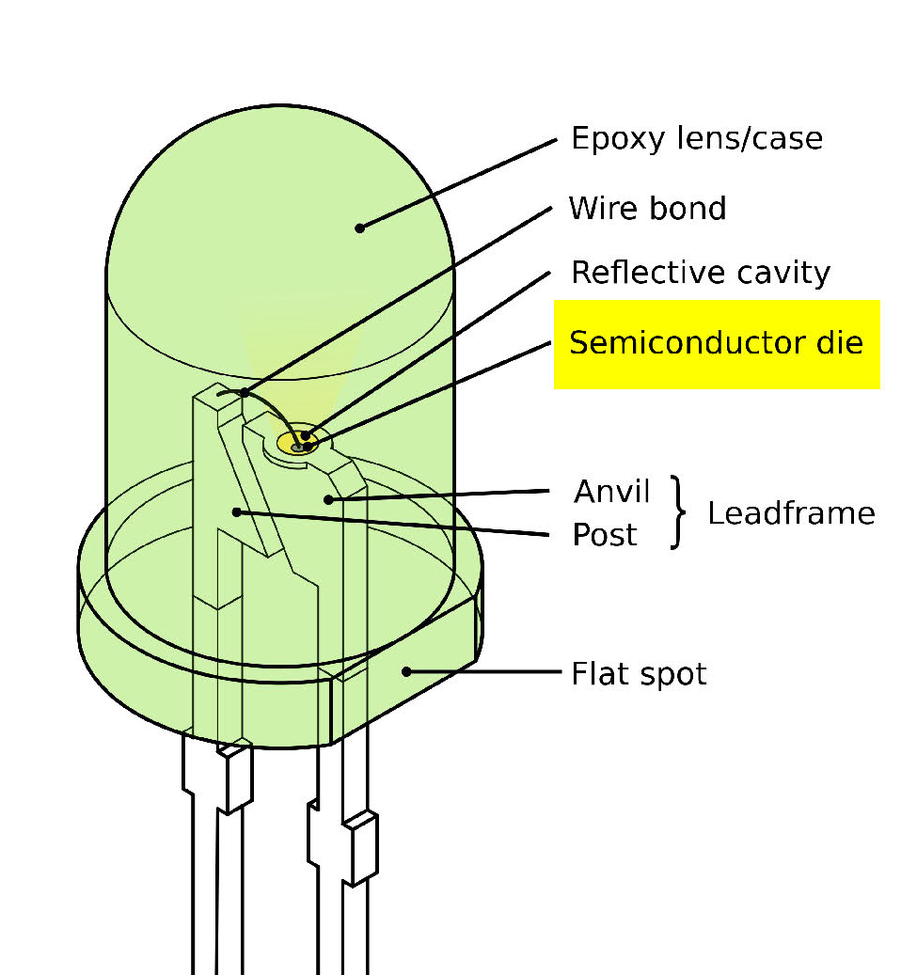
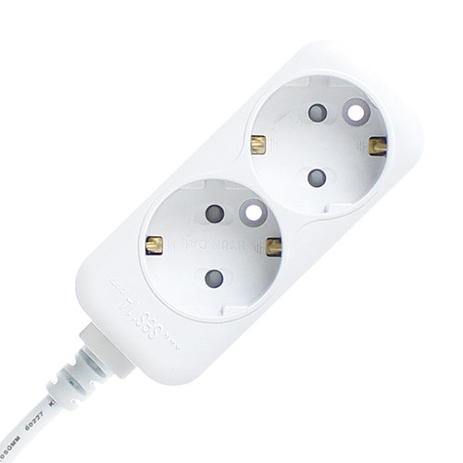
실 습 (동작 원리)
0V
5V

Slide 14
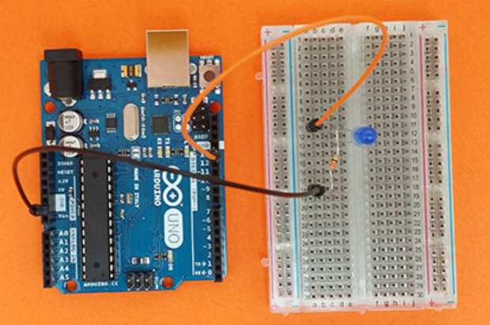
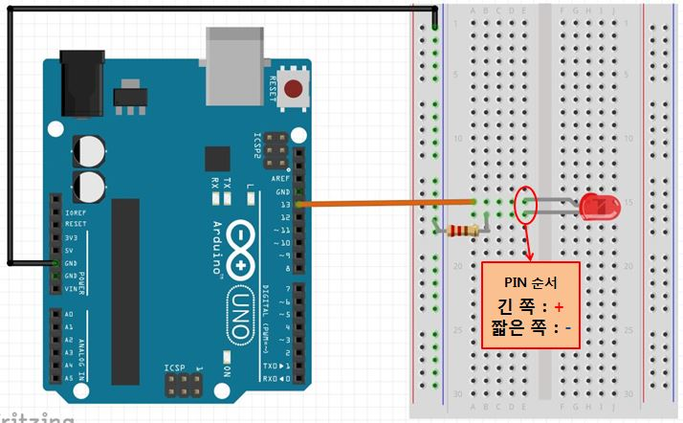
실 습 (회로)

Slide 15
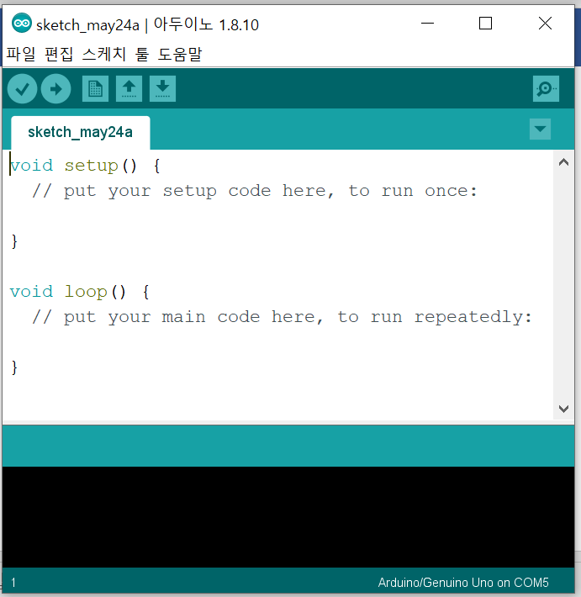
실 습 (코드)
// LED를 디지털 13번 핀에 연결합니다.
int ledPin = 13;
// 실행시 가장 먼저 호출되는 함수이며, 최초 1회만 실행됩니다.
void setup() {
// 디지털 13번핀을 출력 핀으로 설정합니다.
pinMode(ledPin , OUTPUT);
}
// setup() 함수가 호출된 이후, loop() 함수가 호출되며,
// 블록 안의 코드를 무한히 반복 실행합니다.
void loop() {
// LED를 ON 합니다.
digitalWrite(ledPin , HIGH);
// 1초간 대기합니다.
delay(1000);
// LED를 OFF 합니다.
digitalWrite(ledPin ,LOW);
// 1초간 대기합니다.
delay(1000);
}

Slide 16
실 습 (코드)
// LED를 디지털 13번 핀에 연결합니다.
int ledPin = 13;
// 실행시 가장 먼저 호출되는 함수이며, 최초 1회만 실행됩니다.
void setup() {
// 디지털 13번핀을 출력 핀으로 설정합니다.
pinMode(ledPin , OUTPUT);
}
// setup() 함수가 호출된 이후, loop() 함수가 호출되며,
// 블록 안의 코드를 무한히 반복 실행합니다.
void loop() {
// LED를 ON 합니다.
digitalWrite(ledPin , HIGH);
// 1초간 대기합니다.
delay(1000);
// LED를 OFF 합니다.
digitalWrite(ledPin ,LOW);
// 1초간 대기합니다.
delay(1000);
}
int ledPin = 13;
void setup() {
pinMode(ledPin , OUTPUT);
}
void loop() {
digitalWrite(ledPin , HIGH);
delay(1000);
digitalWrite(ledPin ,LOW);
delay(1000);
}

Slide 17
실 습 (코드)
int
데이터 타입(숫자를 저장한다.)
void setup() { }
한 번만 실행된다.
void loop() { }
반복해서 실행된다.
pinMode(핀 번호, OUTPUT or INPUT)
핀의 데이터 전송 방향을 설정한다.
digitalWrite(핀 번호, HIGH or LOW)
원하는 전압을 걸어준다.
HIGH : 5V
LOW : 0V(GND)
delay(1000)
1000ms(1초)를 기다린다.
// LED를 디지털 13번 핀에 연결합니다.
int ledPin = 13;
// 실행시 가장 먼저 호출되는 함수이며, 최초 1회만 실행됩니다.
void setup() {
// 디지털 13번핀을 출력 핀으로 설정합니다.
pinMode(ledPin , OUTPUT);
}
// setup() 함수가 호출된 이후, loop() 함수가 호출되며,
// 블록 안의 코드를 무한히 반복 실행합니다.
void loop() {
// LED를 ON 합니다.
digitalWrite(ledPin , HIGH);
// 1초간 대기합니다.
delay(1000);
// LED를 OFF 합니다.
digitalWrite(ledPin ,LOW);
// 1초간 대기합니다.
delay(1000);
}

Slide 18
실 습 (예 제)
실습 목표 : LED의 켜지는 시간을 제어해본다.
(평가 항목이므로 다른 사람에게 알려주지 않는다.)
LED가 1초 동안 켜지고 1초 동안 꺼지고 2초 동안 켜지고 3초 동안 꺼졌다 하도록 프로그램을 작성한다.
다 했으면 회로랑 코드를 검사를 받는다.

Slide 19
마무리
임베디드 시스템, 아두이노란 무엇인가
전기의 특성
임베디드 시스템을 프로그래밍해서 전기를 제어하는 방법을 익힘
다음 시간에 이번 시간 걸 응용해서 실습이 진행 됨
자료 출처 : https://kocoafab.cc/tutorial/view/12

